Slide 1
BASSIN-EXPERT
Gestion informatisée d’un bassin d’ornement
Par Augustin griesser
Avec:
Florent TREHOUT
Sophian boucetta
Elie herbin

Slide 2
Sommaire
1 - Présentation du projet
2 - Objectifs
3 - Cas d’utilisations
4 - Éléments du système
5 - Conception préliminaire
6 - Planification

Slide 3
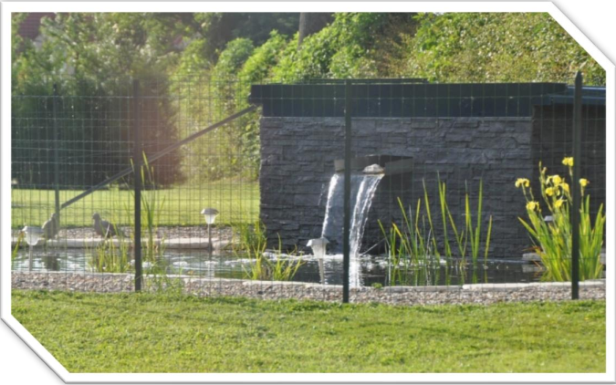
Présentation du Projet

Slide 4
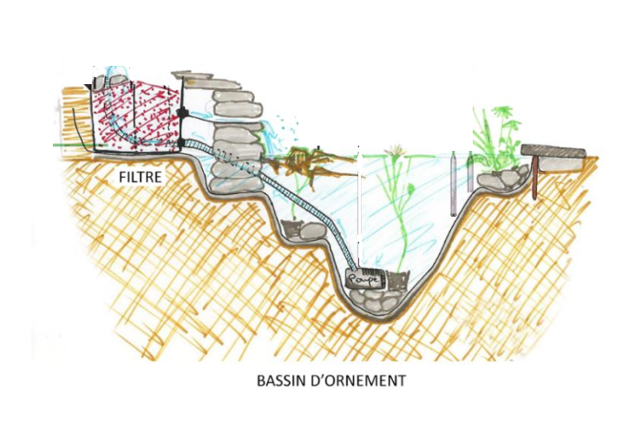

Slide 5
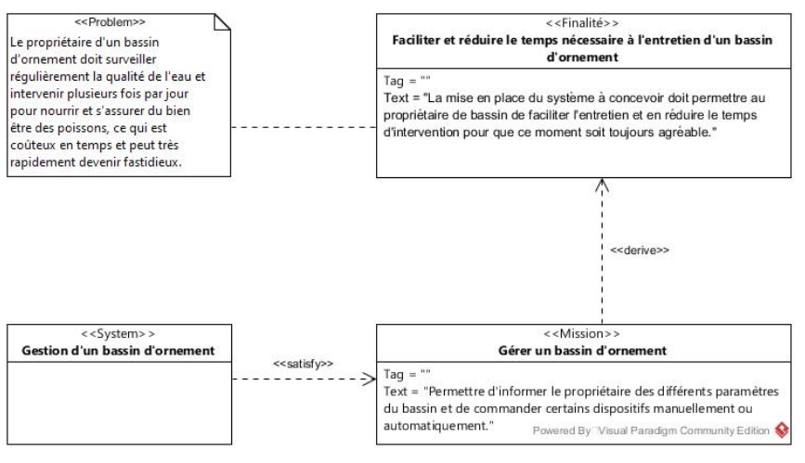

Slide 6
Objectifs
Les objectifs du système sont :
- La commande des différents appareils du bassin.
- Le contrôle des paramètres de l’eau (Niveau, Ph, Température)
- La distribution de nourriture
- La mise en place d’alarme
- La communication avec l’utilisateur par un écran tactile

Slide 7
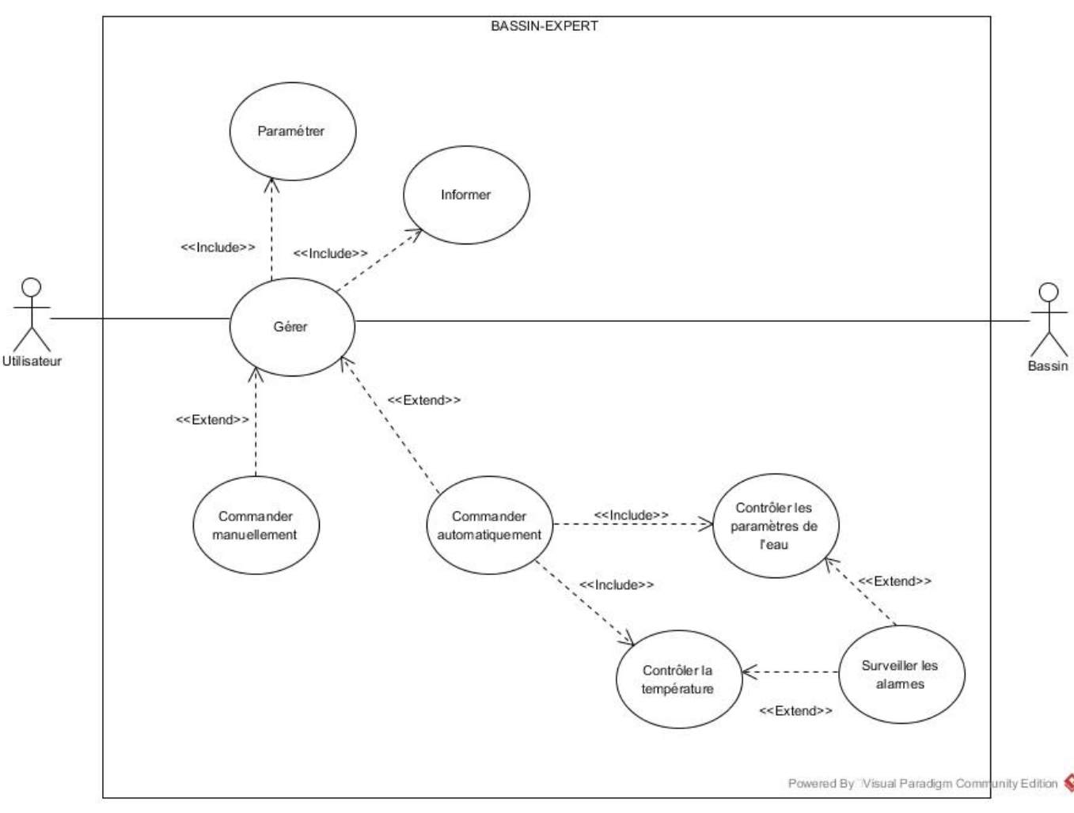
Cas d’utilisation
Partie Commune
ETUDIANT 4
ETUDIANT 2
ETUDIANT 1
ETUDIANT 3

Slide 8
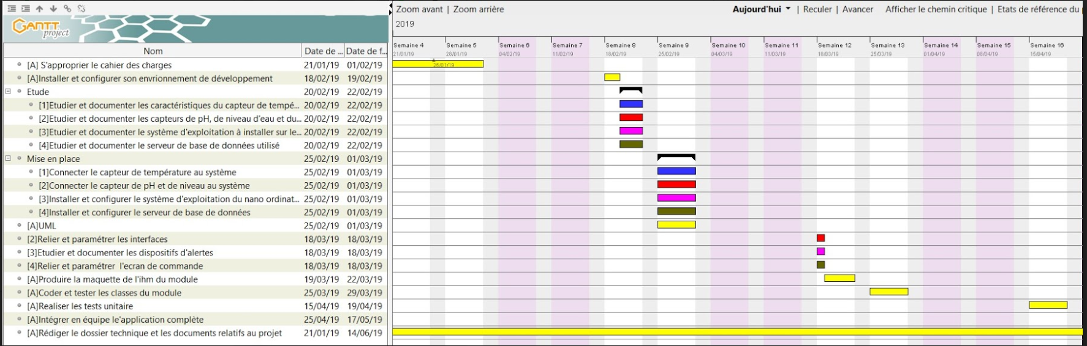
Planification

Slide 9
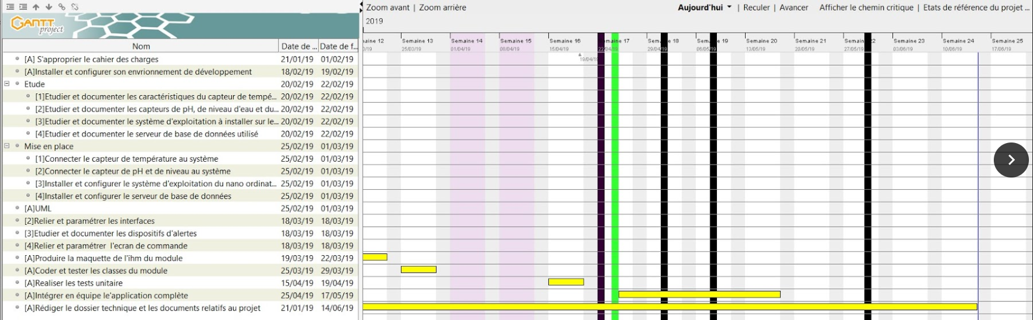
Planification

Slide 10
Éléments du système

Slide 11
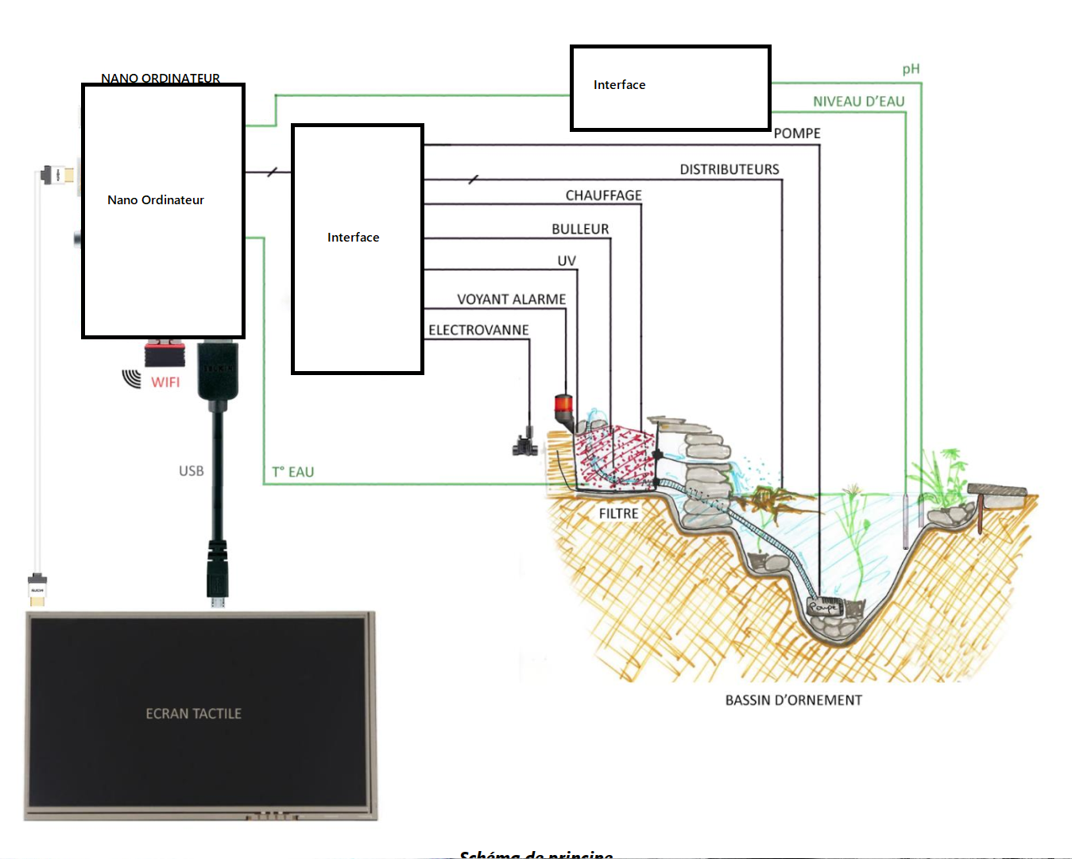

Slide 12
IHM
Bassin Expert devra être accessible via un écran tactile.
Il permet de :
Visualiser les données
Régler la température et le ph
Fixer le seuil de niveau d’eau
Sélectionner les alarmes à surveiller
Activer ou non l’alarme visuelle externe

Slide 13
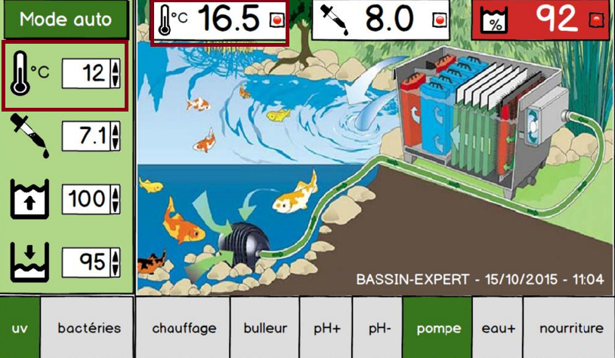
Exemple d’IHM
L’écran tactile permettra de visualiser la valeur courante de la mesure de la température de l’eau ainsi que l’état de la régulation (chauffage activé ou pas, bulleur activé ou pas et valeur de la consigne)

Slide 14
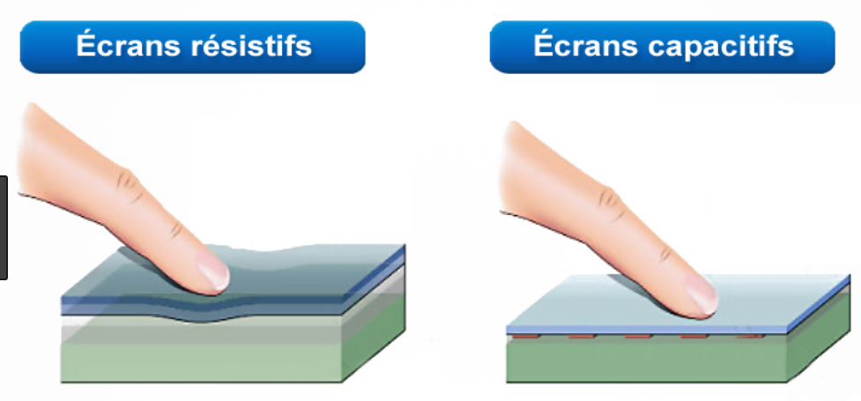
Ecran tactile

Slide 15
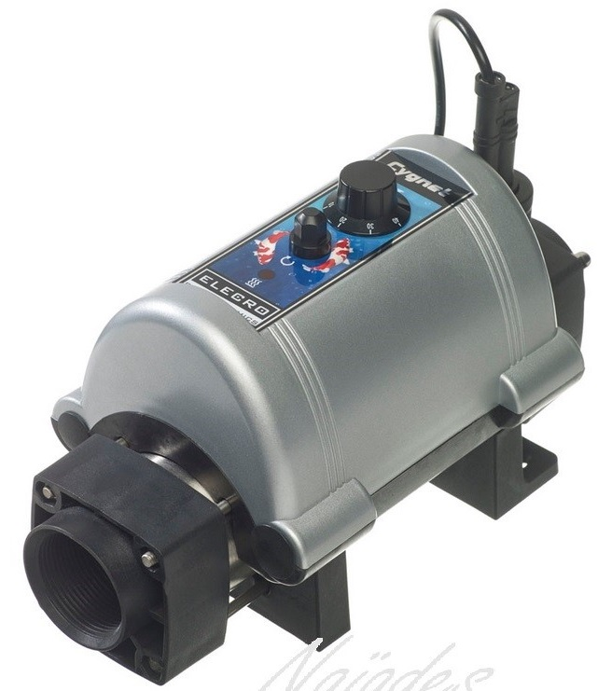
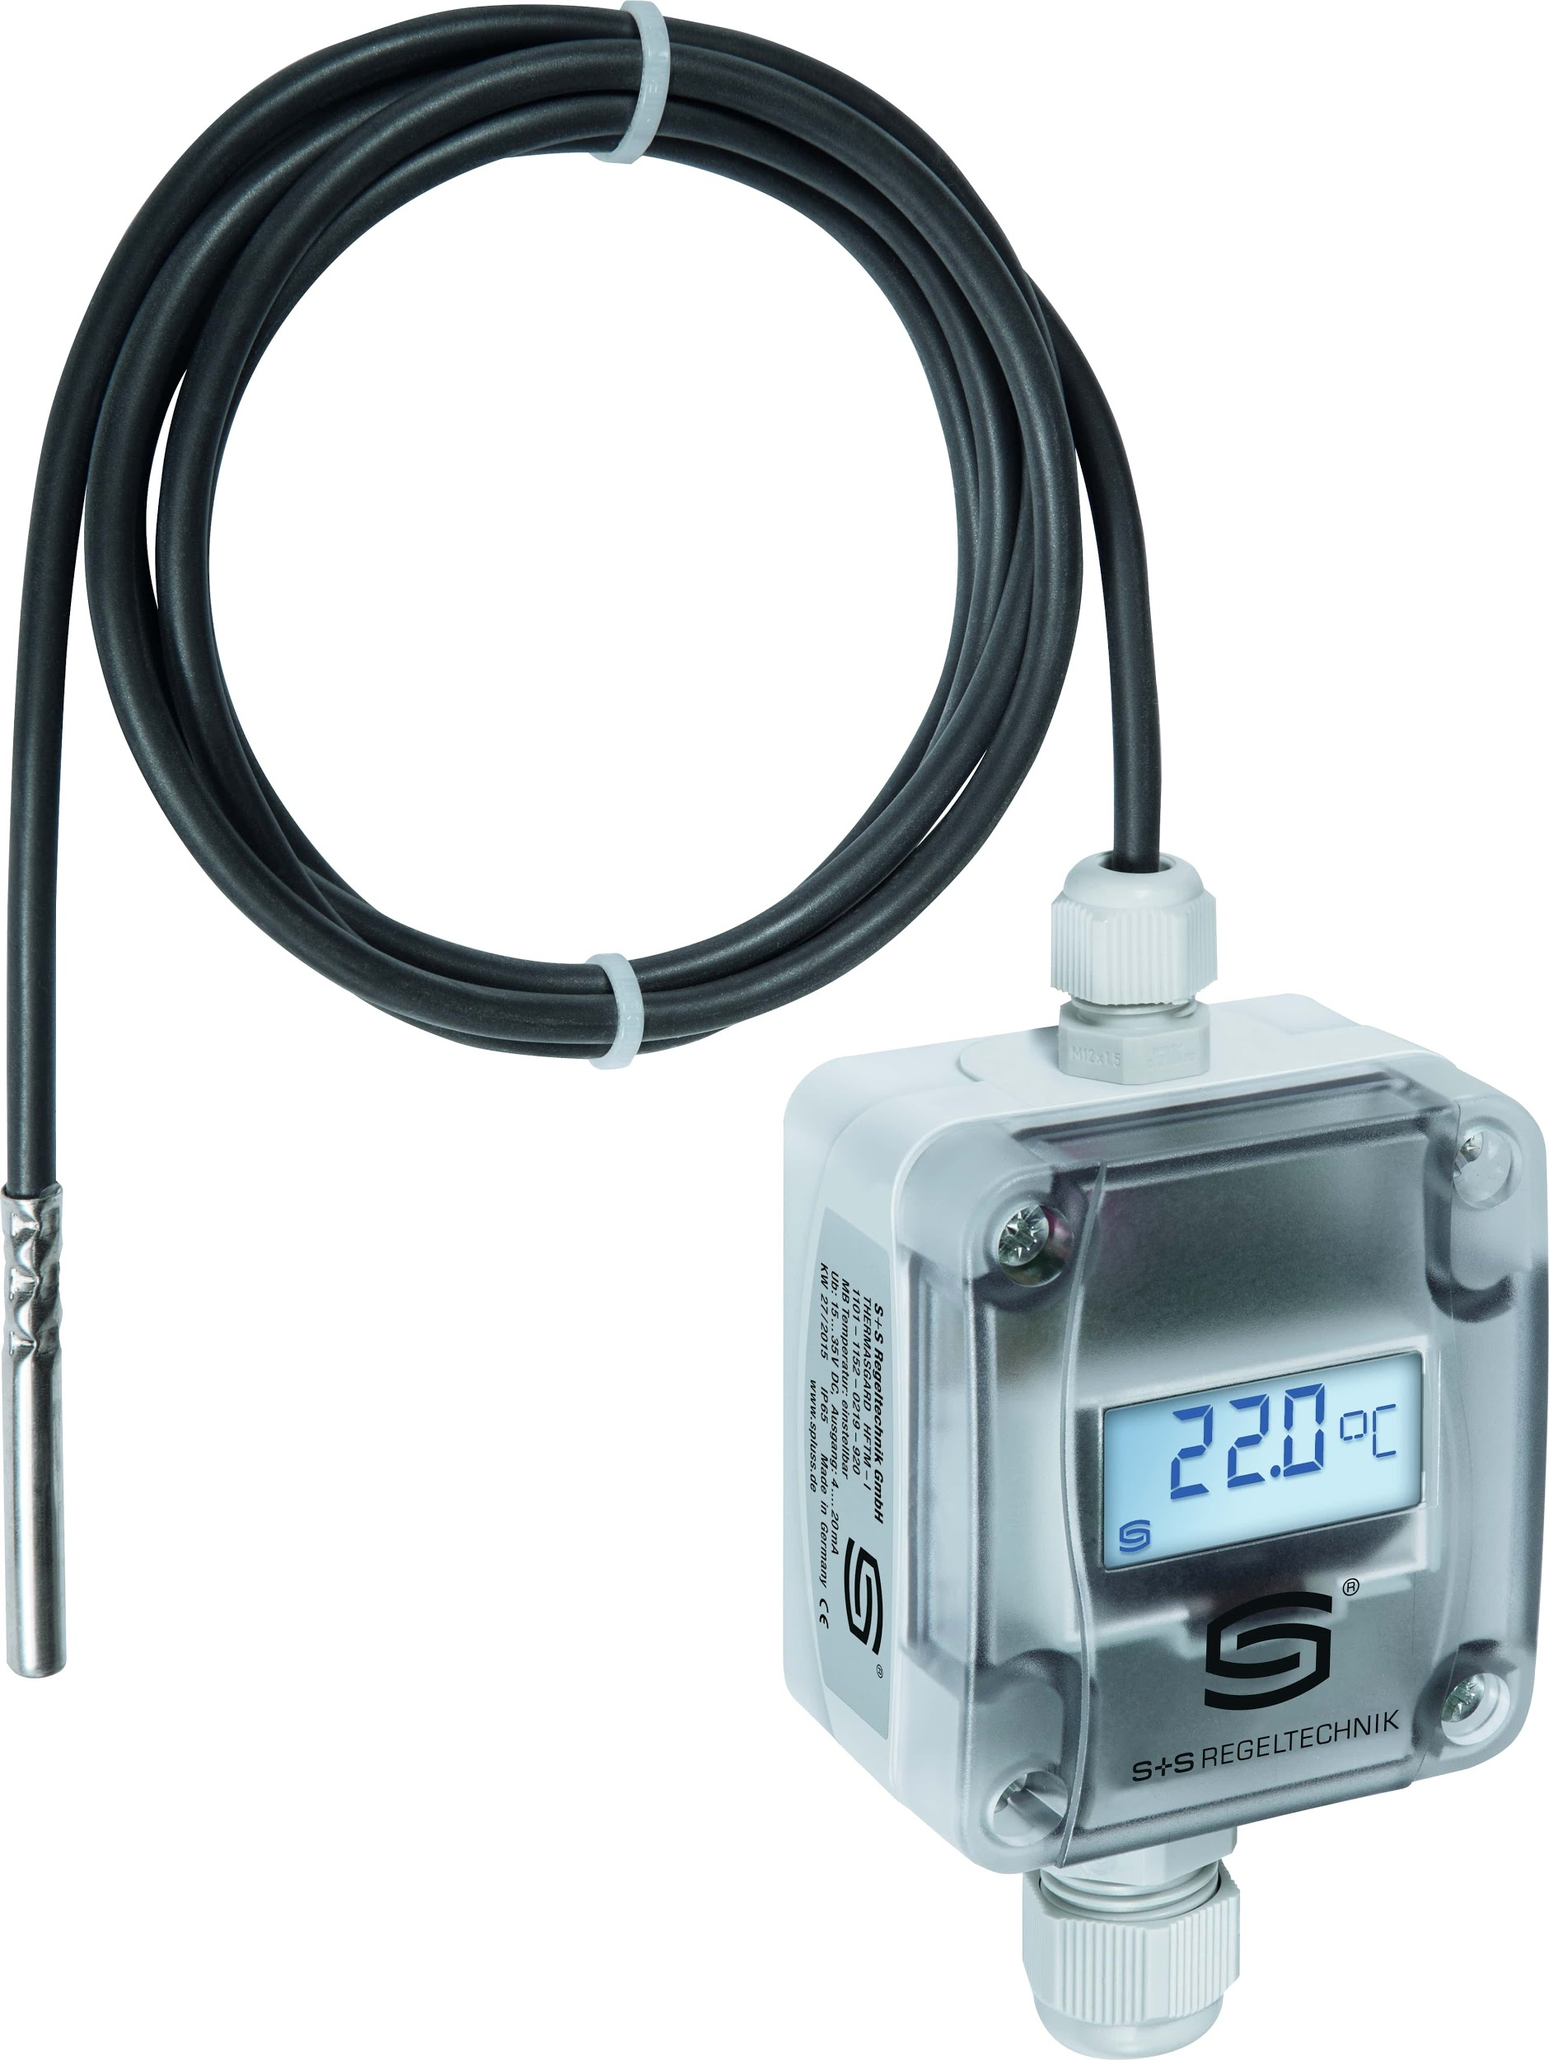
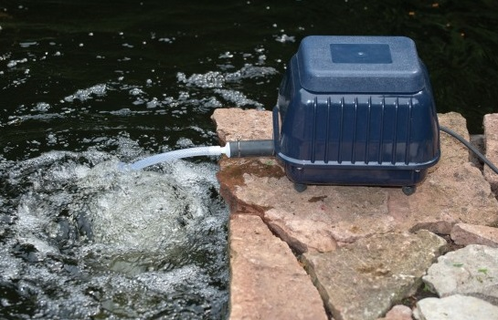
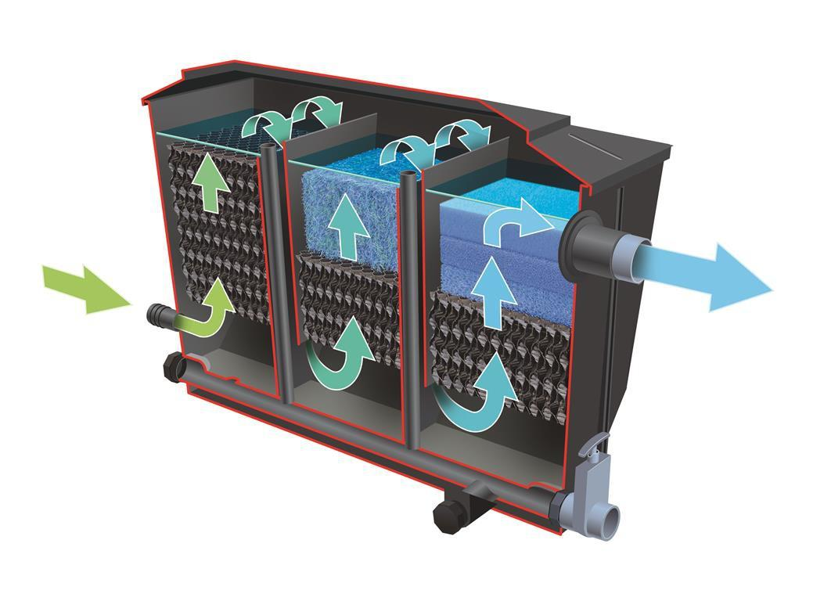
Module température

Slide 16
Module température
Nano Ordinateur
Base de données
Interfaces sortie
Ecran tactile
Chauffage
Bassin-Expert
Bulleur
Interfaces entrée
Capteur température

Slide 17
Chambre de filtration biologique
Chambre de filtration biologique :
1ère mousse bloque les grosse impuretés
2ème mousse blocage d’impuretés de taille
moyenne
3ème mousse retient les microparticules
filtrage continu de l’eau afin d’éliminer
toutes les impuretés solides et d’assurer l’oxydation
des protides, nitrites et nitrates.

Slide 18
Capteur de température Numérique
Le « Module Température » qui permet de relever des mesures, de les archiver dans une base de données .
Périodicité de la mesure : 1 minute
Précision : 0.5 °C

Slide 19
Pompe d’oxygène
Pompe à air qui libère des bulles d’air en continue
Consigne température entre 8 et 14°C
seuil min = consigne - 4°C
seuil max = consigne + 6°C

Slide 20
Chauffage
Chauffage d’eau
Consigne température entre 8 et 14°C
seuil min = consigne - 4°C
seuil max = consigne + 6°C

Slide 21
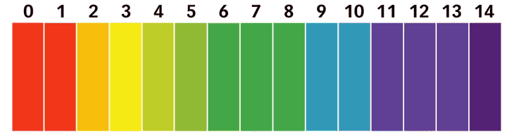
Module PH
ph de référence
Injection de soude
Injection de CO2
Notes:
Précision de 0.1

Slide 22
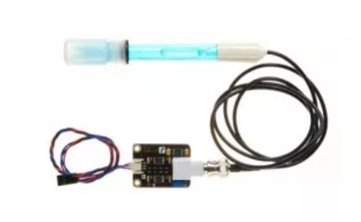
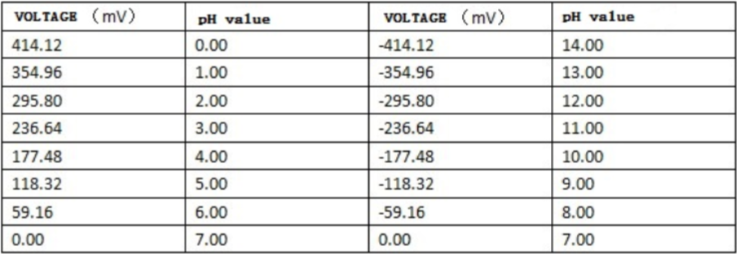
Sonde pH
Avec une interface SEN0161 → convertissant l’entrée BNC en GPIO femelle
Caractéristiques de la sonde :

Slide 23
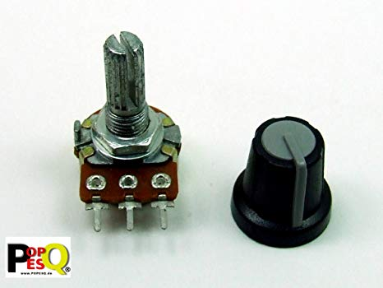
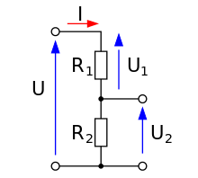
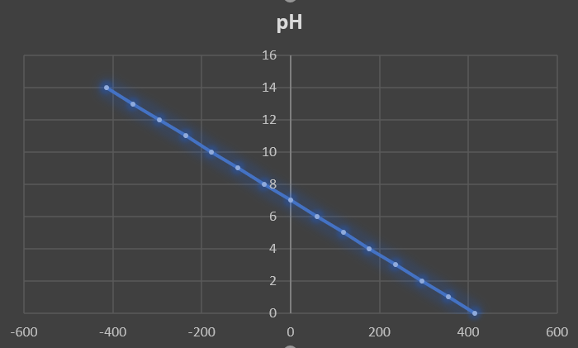
Sonde pH
On va simuler avec un potentiomètre rotatif :
On va utiliser un pont diviseur de tension → avoir la même caractéristique
Caractéristiques de la sonde :

Slide 24
Module du niveau de l’eau
BASSIN
Si le niveau monte trop, on arrête la pompe
Niveau de l’eau
MAX
Niveau nominale
20 cm
MIN
Démarrage de la pompe si le niveau descend trop
Notes:
Précision au cm près

Slide 26
Distributeur Bactérie
Nano Ordinateur
Distributeur Co2
Interfaces sortie
Base de données
Pompe
Distributeur nourriture
Ecran tactile
Chauffage
Bassin-Expert
Bulleur
UV
Voyant alarme
Interfaces entrée
Capteur température
Electrovanne
Distributeur Bicarbonate
Capteur niveau d’eau
Capteur Ph

Slide 27
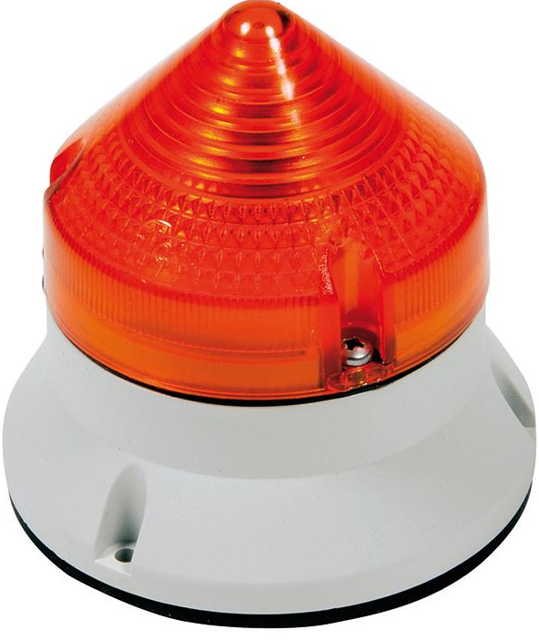
Module de surveillance
Notes:
Le module permet de détecter des dépassements de seuil d’alerte pour la température, le pH et le niveau d’eau. L’écran tactile permettra de visualiser les alarmes et le voyant lumineux d’alarme de diffuser un message d’alerte visible de l’extérieur. D’autre part, les données essentielles du bassin seront affichées dans l’IHM.

Slide 28
Le système doit informer l’utilisateur en cas de problème : de température de l’eau, de pH de l’eau, de niveau d’eau. Les alarmes restent actives tant que le problème n’est pas corriger
Distributeur Bactérie
Nano Ordinateur
Distributeur Co2
Interfaces sortie
Base de données
Pompe
Distributeur nourriture
Ecran tactile
Chauffage
Bassin-Expert
Bulleur
UV
Voyant alarme
Interfaces entrée
Capteur température
Electrovanne
Distributeur Bicarbonate
Capteur niveau d’eau
Capteur Ph

Slide 29
Conception préliminaire

Slide 30
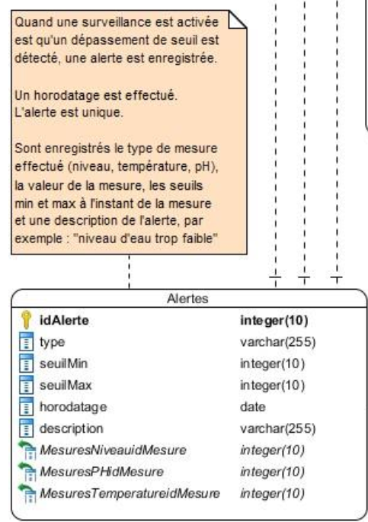
Les alarmes seront journalisées dans la base de données.

Slide 31
Une alerte visuelle externe pourra être activée ou désactivée depuis l’écran tactile pour chaque module.
Nano Ordinateur
Interfaces sortie
Base de données
Ecran tactile
Voyant alarme
Bassin-Expert
Interfaces entrée
Capteur température
Capteur niveau d’eau
Capteur Ph

Slide 32
Distributeur Bactérie
Nano Ordinateur
Distributeur Co2
Interfaces sortie
Base de données
Pompe
Distributeur nourriture
Ecran tactile
Chauffage
Bassin-Expert
Bulleur
UV
Voyant alarme
Interfaces entrée
Capteur température
Electrovanne
Distributeur Bicarbonate
Capteur niveau d’eau
Capteur Ph

Slide 33
Module de gestion automatique
Distributeur Bactérie
Electrovanne
Distributeur Co2
Distributeur Bicarbonate
Voyant alarme
UV
Pompe
Distributeur nourriture
Bulleur
Chauffage

Slide 34
Plannification

